Slide 1
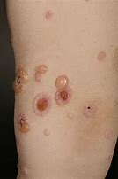
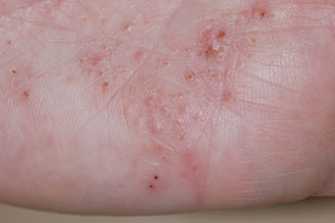
Mogelijke reacties van de huid op medicamenten
Toxische reacties
Allergische reacties
Blaren
Jeuk
Uitslag
Pijn

Slide 2
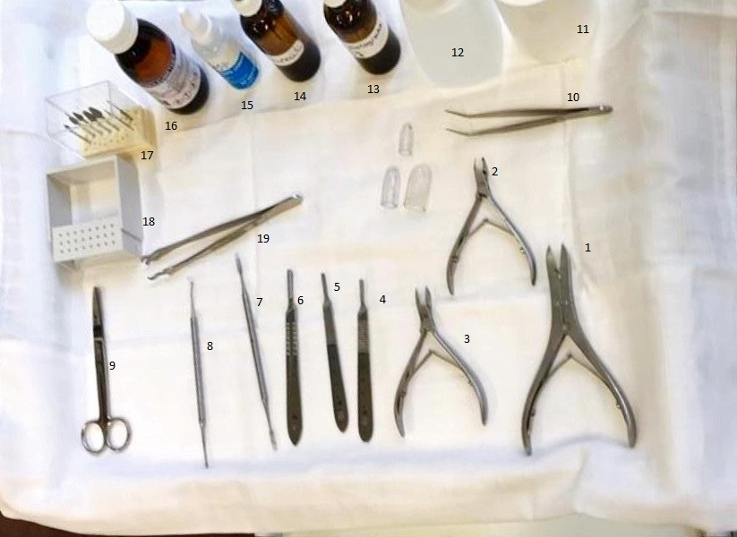
Materialen tijdens de behandeling:
Mesjes, toepassingen, voor en nadelen
Frezen
instrumenten

Slide 3
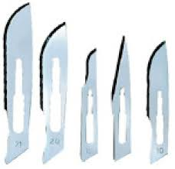
Mesjes, toepassingen
Mesje 10
Mesje 11
Mesje 15
Mesje 20

Slide 4
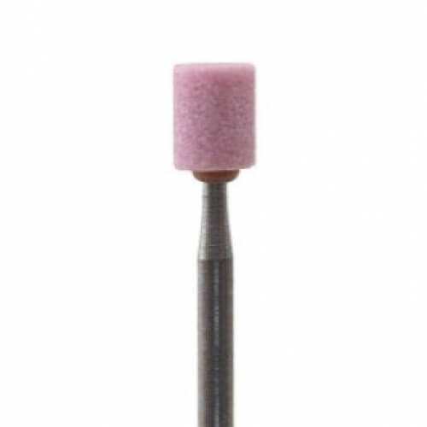
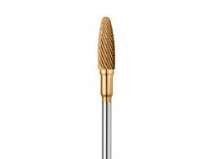
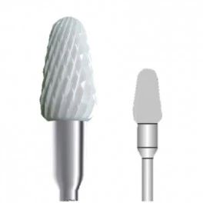
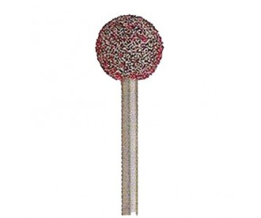
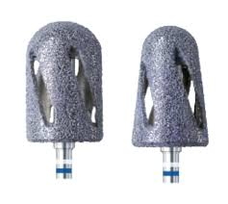
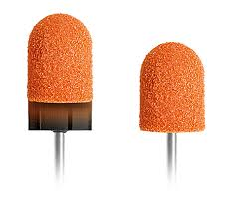
Frezen in verschillende materialen:
Grof en fijn getande metalen / rvs frezen
Diamantfreesjes
Robijnfreesjes
Amarilfreesjes
Speedfreesjes
Keramischefreesjes
Hybridefreesjes
eeltslijpers

Slide 5
Wat betekenen de kleuren bandjes om de frees?
Dubbele zwarte band = mega grof
Zwarte band = super grof
Groene band = grof
zonder band = normaal
Rode band = fijn
Gele band = extra fijn

Slide 6
Toepassing frezen:
Bolkopje = uitfrezen, nagelplooi, uitfrezen eeltpit
Fissuur = uitfrezen nagelplooi
Robijnfrees klein = verdunnen nagel, afwerken eelt
Robijnfrees groot = afwerken eelt
Diamant frees = afwerken eeltlocaties
Metalen frees = verdunnen pathologische nagel
Tungsten frees = verdunnen pathologische nagel
Trepaanfrees = verwijderen eelpitten, eeltgleufjes
Hoornhuid-eeltslijpers = afwerken eeltlocaties

